Slide 1
























1
2
3
4
5
6
7
8
9
10
11
12
13
14
15
16
17
18
19
20
21
22
23
24
25
26
27
28
29
30
31
32
33
34
35
36
37
38
39
40
41
42

Slide 2

1
2
3
4
5
6
7
8
9
10
11
12
13
14
15
16
17
18
19
20
21
22
23
24
25
26
27
28
29
30
31
32
33
34
35
36
37
38
39
40
41
42

Slide 3

1
2
3
4
5
6
7
8
9
10
11
12
13
14
15
16
17
18
19
20
21
22
23
24
25
26
27
28
29
30
31
32
33
34
35
36
37
38
39
40
41
42

Slide 4
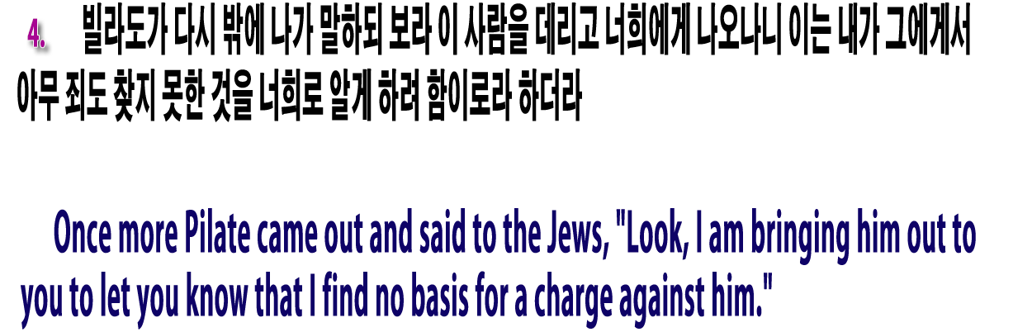
1
2
3
4
5
6
7
8
9
10
11
12
13
14
15
16
17
18
19
20
21
22
23
24
25
26
27
28
29
30
31
32
33
34
35
36
37
38
39
40
41
42

Slide 5
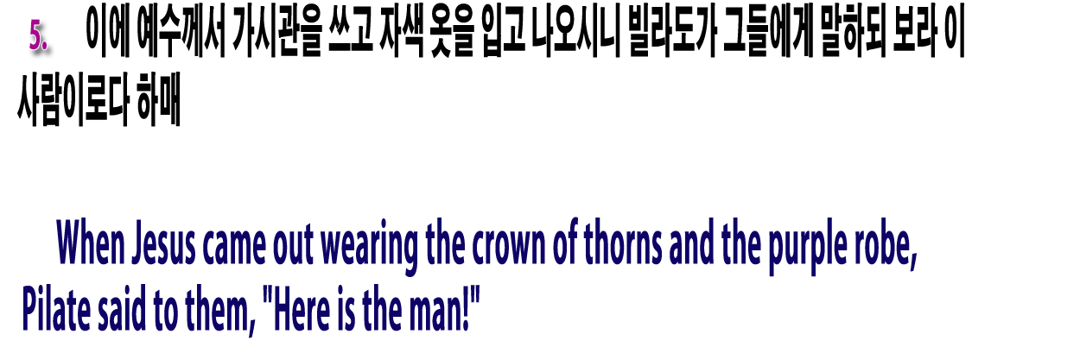
1
2
3
4
5
6
7
8
9
10
11
12
13
14
15
16
17
18
19
20
21
22
23
24
25
26
27
28
29
30
31
32
33
34
35
36
37
38
39
40
41
42

Slide 6
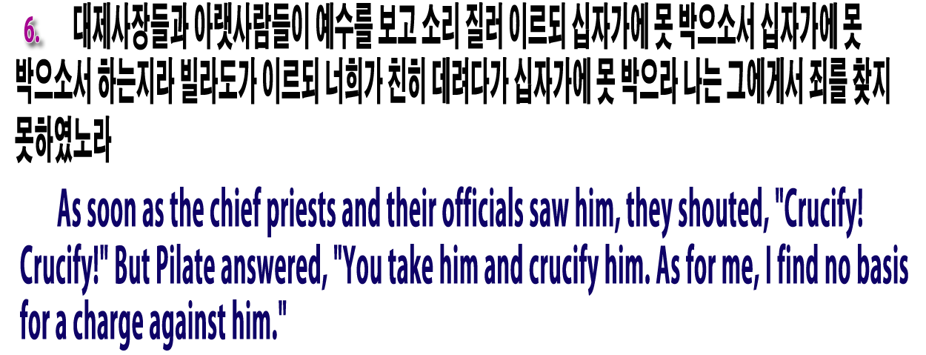
1
2
3
4
5
6
7
8
9
10
11
12
13
14
15
16
17
18
19
20
21
22
23
24
25
26
27
28
29
30
31
32
33
34
35
36
37
38
39
40
41
42

Slide 7
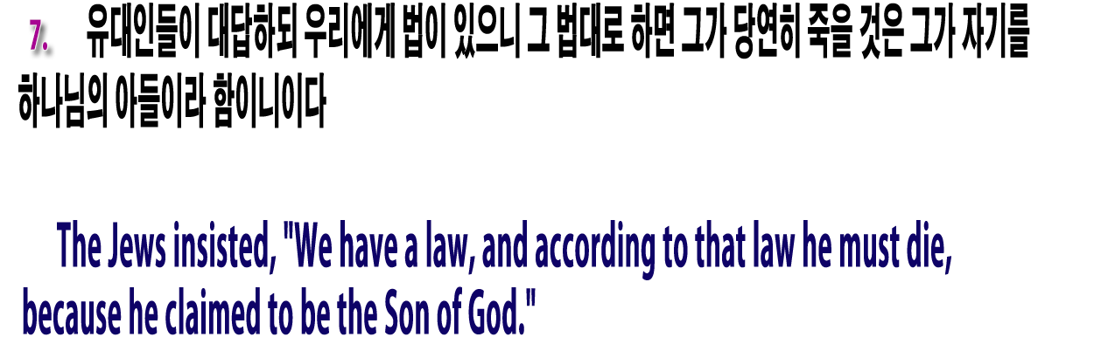
1
2
3
4
5
6
7
8
9
10
11
12
13
14
15
16
17
18
19
20
21
22
23
24
25
26
27
28
29
30
31
32
33
34
35
36
37
38
39
40
41
42

Slide 8

1
2
3
4
5
6
7
8
9
10
11
12
13
14
15
16
17
18
19
20
21
22
23
24
25
26
27
28
29
30
31
32
33
34
35
36
37
38
39
40
41
42

Slide 9

1
2
3
4
5
6
7
8
9
10
11
12
13
14
15
16
17
18
19
20
21
22
23
24
25
26
27
28
29
30
31
32
33
34
35
36
37
38
39
40
41
42

Slide 10

1
2
3
4
5
6
7
8
9
10
11
12
13
14
15
16
17
18
19
20
21
22
23
24
25
26
27
28
29
30
31
32
33
34
35
36
37
38
39
40
41
42

Slide 11
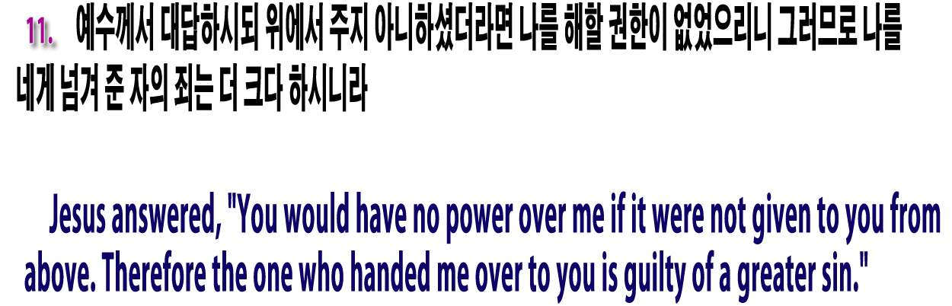
1
2
3
4
5
6
7
8
9
10
11
12
13
14
15
16
17
18
19
20
21
22
23
24
25
26
27
28
29
30
31
32
33
34
35
36
37
38
39
40
41
42

Slide 12
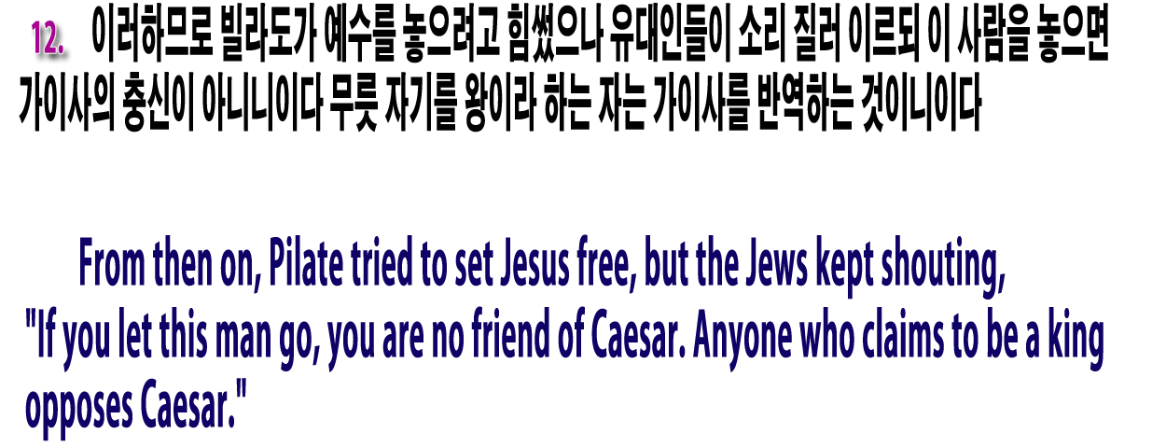
1
2
3
4
5
6
7
8
9
10
11
12
13
14
15
16
17
18
19
20
21
22
23
24
25
26
27
28
29
30
31
32
33
34
35
36
37
38
39
40
41
42

Slide 13
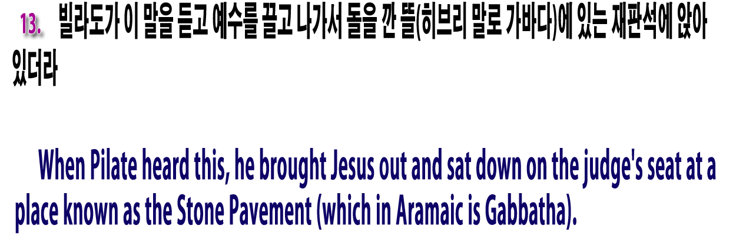
1
2
3
4
5
6
7
8
9
10
11
12
13
14
15
16
17
18
19
20
21
22
23
24
25
26
27
28
29
30
31
32
33
34
35
36
37
38
39
40
41
42

Slide 14

1
2
3
4
5
6
7
8
9
10
11
12
13
14
15
16
17
18
19
20
21
22
23
24
25
26
27
28
29
30
31
32
33
34
35
36
37
38
39
40
41
42

Slide 15
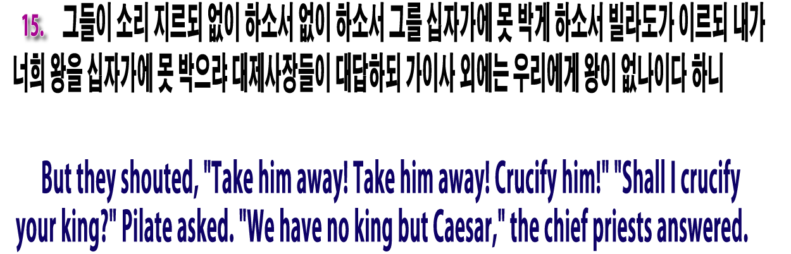
1
2
3
4
5
6
7
8
9
10
11
12
13
14
15
16
17
18
19
20
21
22
23
24
25
26
27
28
29
30
31
32
33
34
35
36
37
38
39
40
41
42

Slide 16

1
2
3
4
5
6
7
8
9
10
11
12
13
14
15
16
17
18
19
20
21
22
23
24
25
26
27
28
29
30
31
32
33
34
35
36
37
38
39
40
41
42

Slide 17

1
2
3
4
5
6
7
8
9
10
11
12
13
14
15
16
17
18
19
20
21
22
23
24
25
26
27
28
29
30
31
32
33
34
35
36
37
38
39
40
41
42

Slide 18

1
2
3
4
5
6
7
8
9
10
11
12
13
14
15
16
17
18
19
20
21
22
23
24
25
26
27
28
29
30
31
32
33
34
35
36
37
38
39
40
41
42

Slide 19

1
2
3
4
5
6
7
8
9
10
11
12
13
14
15
16
17
18
19
20
21
22
23
24
25
26
27
28
29
30
31
32
33
34
35
36
37
38
39
40
41
42

Slide 20

1
2
3
4
5
6
7
8
9
10
11
12
13
14
15
16
17
18
19
20
21
22
23
24
25
26
27
28
29
30
31
32
33
34
35
36
37
38
39
40
41
42

Slide 21

1
2
3
4
5
6
7
8
9
10
11
12
13
14
15
16
17
18
19
20
21
22
23
24
25
26
27
28
29
30
31
32
33
34
35
36
37
38
39
40
41
42

Slide 22

1
2
3
4
5
6
7
8
9
10
11
12
13
14
15
16
17
18
19
20
21
22
23
24
25
26
27
28
29
30
31
32
33
34
35
36
37
38
39
40
41
42

Slide 23
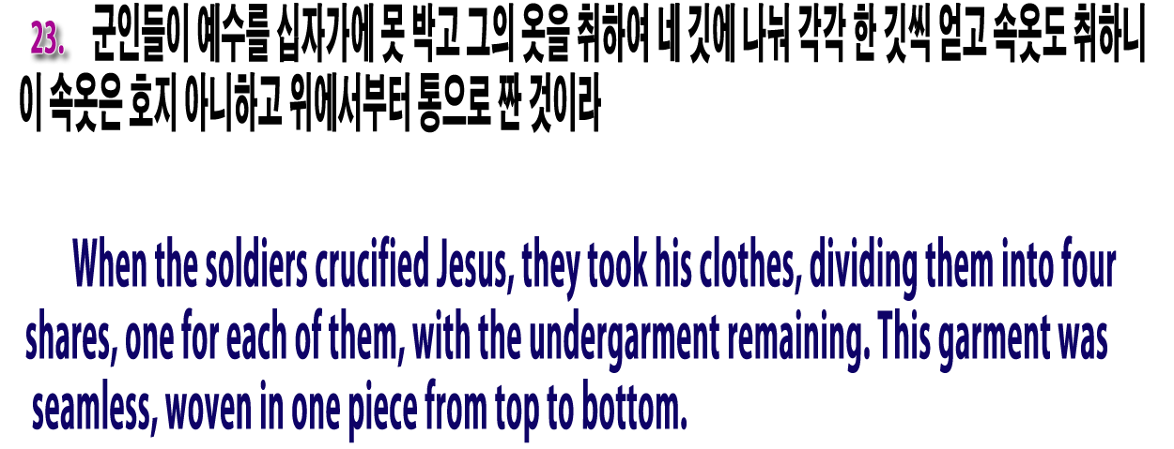
1
2
3
4
5
6
7
8
9
10
11
12
13
14
15
16
17
18
19
20
21
22
23
24
25
26
27
28
29
30
31
32
33
34
35
36
37
38
39
40
41
42

Slide 24

1
2
3
4
5
6
7
8
9
10
11
12
13
14
15
16
17
18
19
20
21
22
23
24
25
26
27
28
29
30
31
32
33
34
35
36
37
38
39
40
41
42

Slide 25

1
2
3
4
5
6
7
8
9
10
11
12
13
14
15
16
17
18
19
20
21
22
23
24
25
26
27
28
29
30
31
32
33
34
35
36
37
38
39
40
41
42

Slide 26
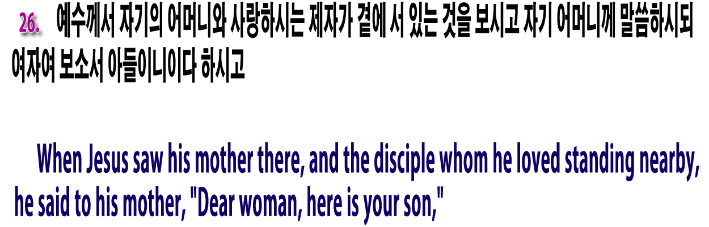
1
2
3
4
5
6
7
8
9
10
11
12
13
14
15
16
17
18
19
20
21
22
23
24
25
26
27
28
29
30
31
32
33
34
35
36
37
38
39
40
41
42

Slide 27
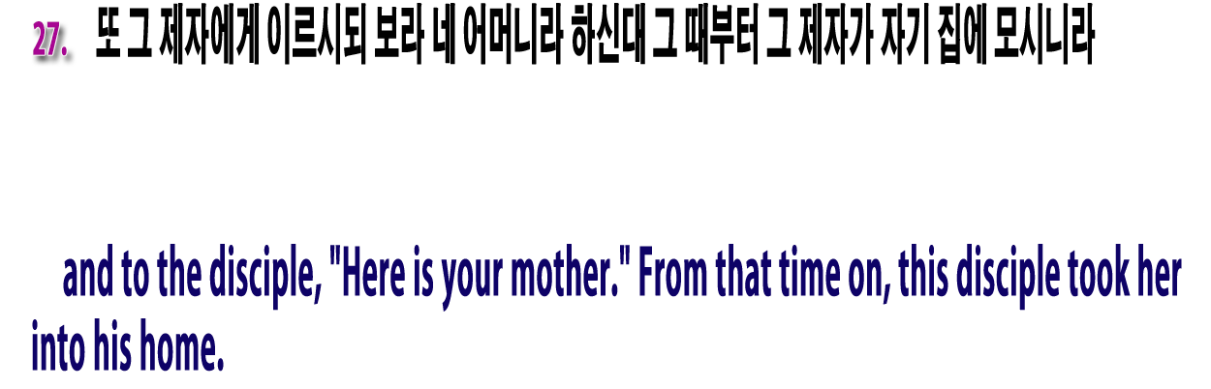
1
2
3
4
5
6
7
8
9
10
11
12
13
14
15
16
17
18
19
20
21
22
23
24
25
26
27
28
29
30
31
32
33
34
35
36
37
38
39
40
41
42

Slide 28

1
2
3
4
5
6
7
8
9
10
11
12
13
14
15
16
17
18
19
20
21
22
23
24
25
26
27
28
29
30
31
32
33
34
35
36
37
38
39
40
41
42

Slide 29

1
2
3
4
5
6
7
8
9
10
11
12
13
14
15
16
17
18
19
20
21
22
23
24
25
26
27
28
29
30
31
32
33
34
35
36
37
38
39
40
41
42

Slide 30
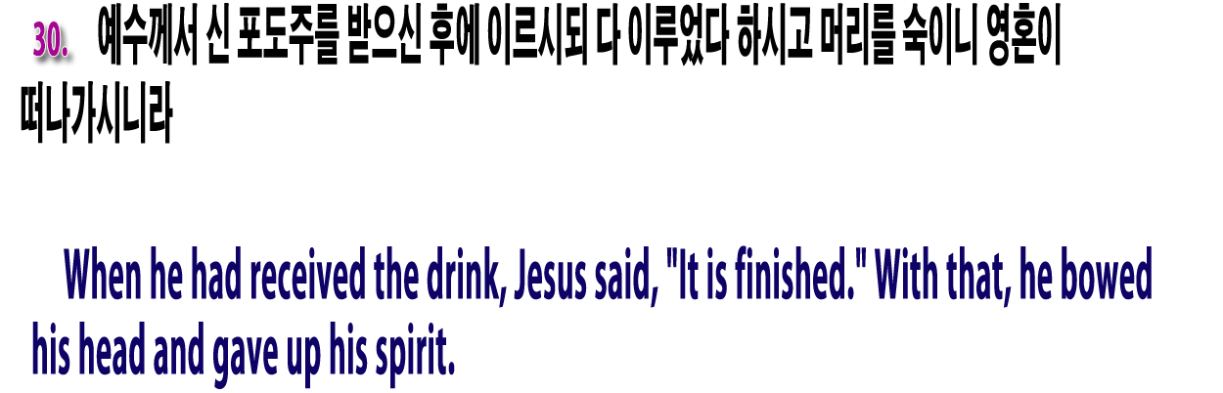
1
2
3
4
5
6
7
8
9
10
11
12
13
14
15
16
17
18
19
20
21
22
23
24
25
26
27
28
29
30
31
32
33
34
35
36
37
38
39
40
41
42

Slide 31
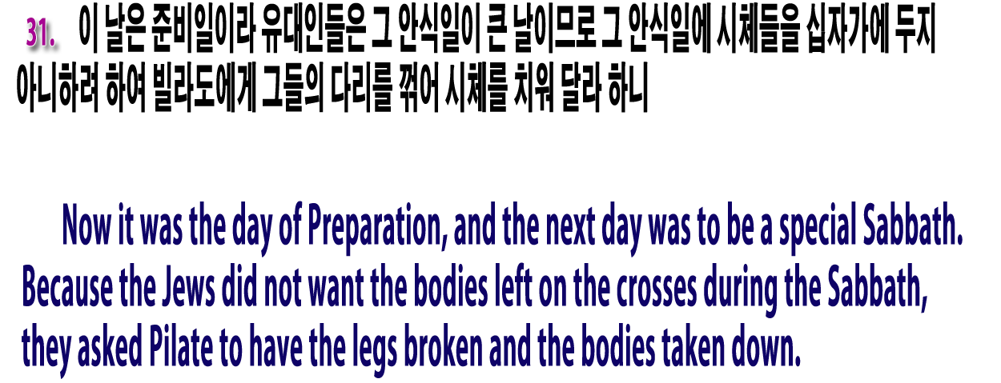
1
2
3
4
5
6
7
8
9
10
11
12
13
14
15
16
17
18
19
20
21
22
23
24
25
26
27
28
29
30
31
32
33
34
35
36
37
38
39
40
41
42

Slide 32

1
2
3
4
5
6
7
8
9
10
11
12
13
14
15
16
17
18
19
20
21
22
23
24
25
26
27
28
29
30
31
32
33
34
35
36
37
38
39
40
41
42

Slide 33
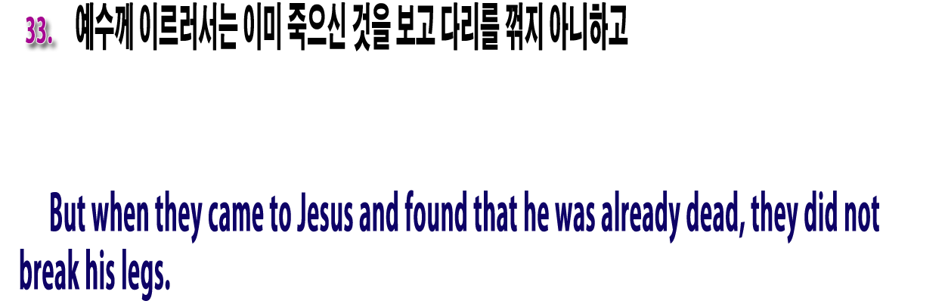
1
2
3
4
5
6
7
8
9
10
11
12
13
14
15
16
17
18
19
20
21
22
23
24
25
26
27
28
29
30
31
32
33
34
35
36
37
38
39
40
41
42

Slide 34

1
2
3
4
5
6
7
8
9
10
11
12
13
14
15
16
17
18
19
20
21
22
23
24
25
26
27
28
29
30
31
32
33
34
35
36
37
38
39
40
41
42

Slide 35

1
2
3
4
5
6
7
8
9
10
11
12
13
14
15
16
17
18
19
20
21
22
23
24
25
26
27
28
29
30
31
32
33
34
35
36
37
38
39
40
41
42

Slide 36

1
2
3
4
5
6
7
8
9
10
11
12
13
14
15
16
17
18
19
20
21
22
23
24
25
26
27
28
29
30
31
32
33
34
35
36
37
38
39
40
41
42

Slide 37
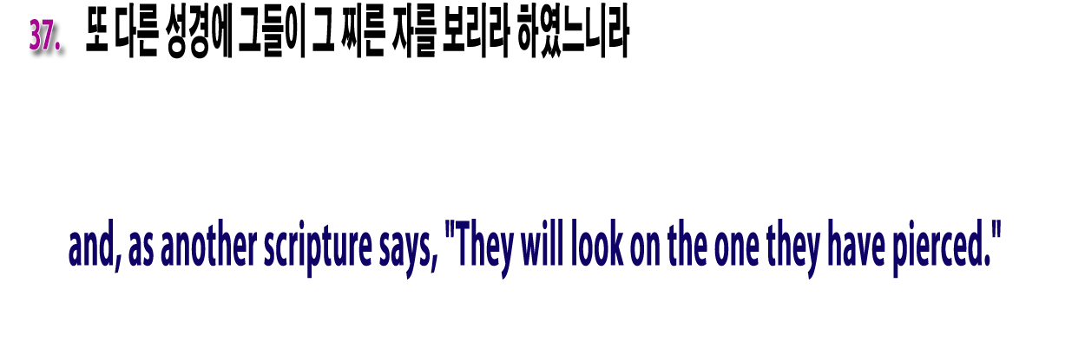
1
2
3
4
5
6
7
8
9
10
11
12
13
14
15
16
17
18
19
20
21
22
23
24
25
26
27
28
29
30
31
32
33
34
35
36
37
38
39
40
41
42

Slide 38
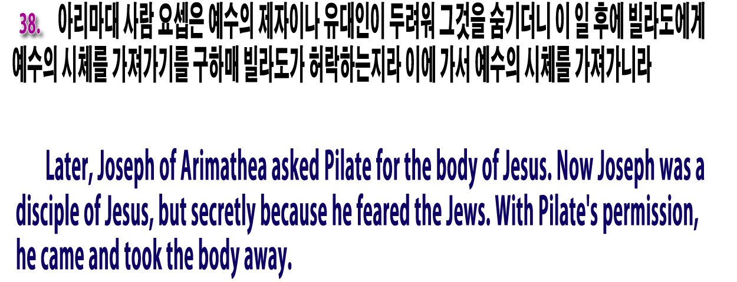
1
2
3
4
5
6
7
8
9
10
11
12
13
14
15
16
17
18
19
20
21
22
23
24
25
26
27
28
29
30
31
32
33
34
35
36
37
38
39
40
41
42

Slide 39
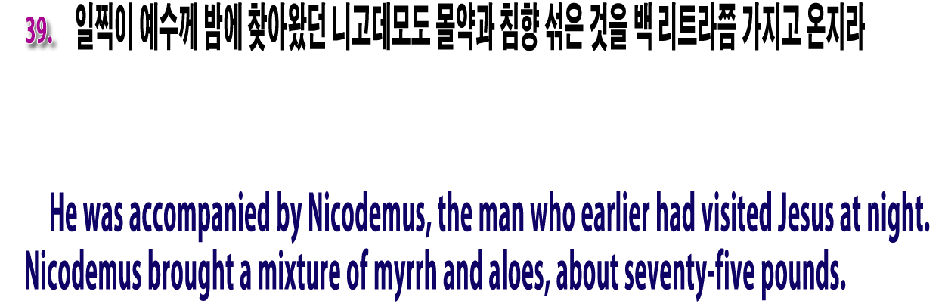
1
2
3
4
5
6
7
8
9
10
11
12
13
14
15
16
17
18
19
20
21
22
23
24
25
26
27
28
29
30
31
32
33
34
35
36
37
38
39
40
41
42

Slide 40
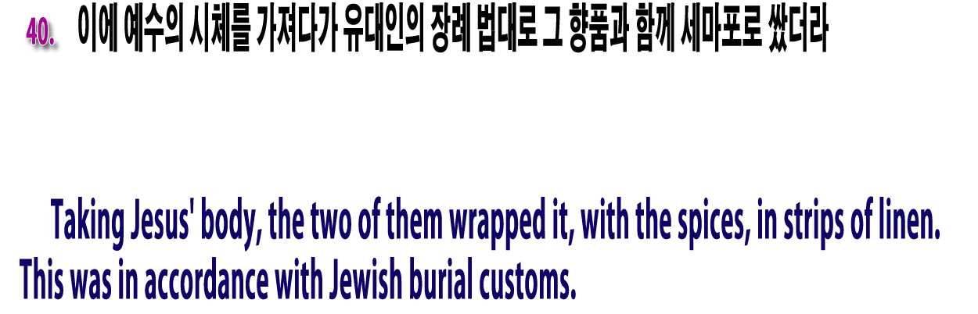
1
2
3
4
5
6
7
8
9
10
11
12
13
14
15
16
17
18
19
20
21
22
23
24
25
26
27
28
29
30
31
32
33
34
35
36
37
38
39
40
41
42

Slide 41

1
2
3
4
5
6
7
8
9
10
11
12
13
14
15
16
17
18
19
20
21
22
23
24
25
26
27
28
29
30
31
32
33
34
35
36
37
38
39
40
41
42

Slide 42
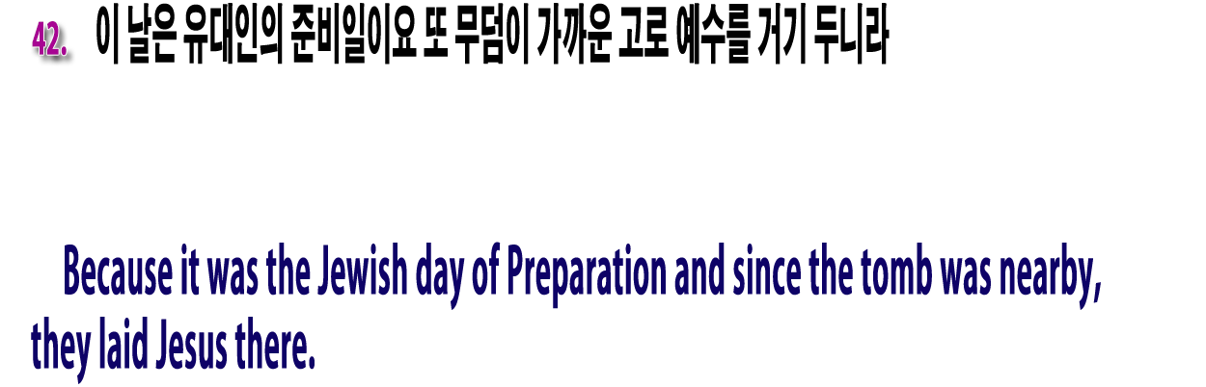
1
2
3
4
5
6
7
8
9
10
11
12
13
14
15
16
17
18
19
20
21
22
23
24
25
26
27
28
29
30
31
32
33
34
35
36
37
38
39
40
41
42

